Slide 1
FURIOSA RNGD · furiosa-llm 2026.2.0 · 2026.05
Furiosa RNGD 모델 준비
SDK 내부 구조와 빌드 에러 분석
furiosa-llm build 의 내부 동작(검증·preset·버킷·컴파일)을 SDK 소스로 직접 확인하고,
모델을 NPU 아티팩트로 준비하며 실제로 마주친 빌드 에러를 정리합니다.
출처: SDK 소스 직접 분석 (artifact/builder.py · validator.py · resolver.py · presets.py · parallelize/block_slicer.py) + 실측 빌드 로그

Slide 2
SDK 구조 · 전체 흐름
furiosa-llm build 한 줄이 하는 일
1. 준비
2. 빌드
3. 저장
__init__ 단계 (수 초)
build 단계 (수 시간, 메모리 위험)
결과물
① Validate — 설정·HF config·버킷이 규칙에 맞는지 검사
② Resolve — 안 준 값(max_model_len·버킷)을 config·preset에서 채움
③ Tracing — 버킷마다 FX 그래프 생성 (weight+IR 메모리 ★)
④ Compile — supertask마다 NPU 컴파일러로 EDF 바이너리
artifact.json (메타·parallel_config)
binary_bundle.zip (EDF) · config · tokenizer
출처: artifact/builder.py:116(__init__) · :315(build)

Slide 3
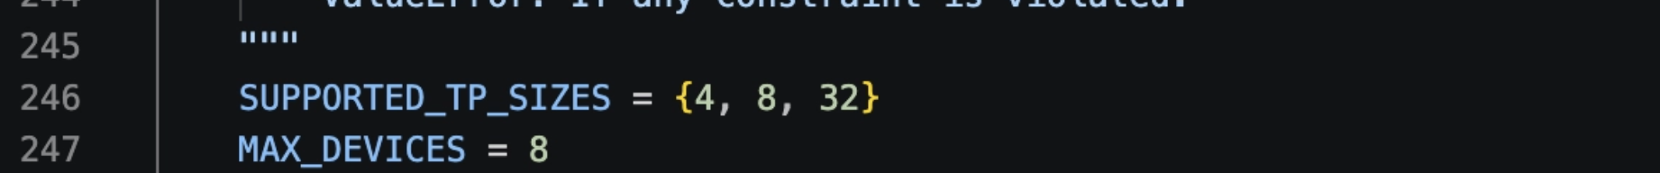
SDK 구조 · ① 검증
tp / pp 규칙 — 입구에서 막는다
validate_parallel_config 가 비싼 빌드 전에 잘못된 병렬 설정을 즉시 거부
검증 규칙
tp | pp | 카드 수 | 비고
4 | 1~8 | 1~8 | PE 4개만
8 | 1~8 | 1~8 | 1장 풀 PE
32 | 1~2 | 4~8 | 4장에 분산
tensor parallel(tp) ∈ {4, 8, 32} — 그 외 값은 거부
pipeline parallel(pp) ≥ 1
필요 디바이스 = ceil(tp/8) × pp ≤ 8
RNGD 1장 = 8 PE (NUM_PES_PER_NPU)
tp=4 → 1장 안 PE 4개만 / tp=8 → 1장 풀
prebuilt 32B·70B 아티팩트가 tp=32 — 그래서 RNGD 4장(32 PE)이 있어야 서빙됨 (2장에선 "Required PEs: 32" 거부)
출처: artifact/validator.py:234-267 · device.py:6 (NUM_PES_PER_NPU=8)

Slide 4
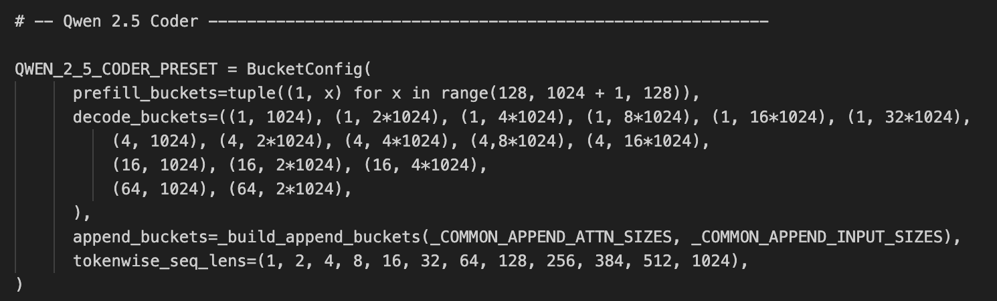
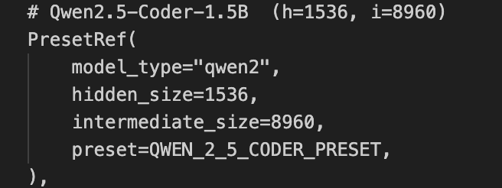

SDK 구조 · ② 채움
버킷 자동 선택 — find_preset
버킷을 직접 안 주면 모델에 맞는 preset을 SDK가 골라줌
2단계 매칭
1단계 model_type 으로 후보 필터 (llama·qwen2·qwen3·qwen3_moe·exaone4 …)
2단계 (hidden_size, intermediate_size)로 layer당 파라미터 수 계산 → log-distance가 가장 가까운 preset 선택
크기가 정확히 같지 않아도 됨 — 가장 가까운 항목이 잡힘 (같은 architecture의 fine-tune 모델은 대체로 자동 매칭)
예: qwen3_moe(2048,6144)=Qwen3-Coder-30B vs (6144,8192)=Qwen3-Coder-480B → per-layer 0.042B vs 0.252B, log-distance로 명확히 구분
preset이 아예 없는 model_type(mistral·phi3·gpt_oss 등)은 -pb/-db로 버킷을 직접 줘야 빌드 가능
출처: artifact/resolver.py:34-122 · presets.py:372 find_preset

Slide 5
SDK 구조 · PRESET 함정
함정 — (h,i)가 같으면 "등록 순서"가 결정한다
log-distance가 동점일 때 min()은 먼저 등록된 항목을 고름
PRESET_REFS — qwen3_moe (2048, 6144) 3개 중복
증상
# 먼저 등록된 일반 preset (decode 8192)
QWEN_3_30B_A3B_PRESET ← 먼저 → 선택됨
QWEN_3_CODER_30B_A3B_PRESET (decode 256K)
QWEN_3_CODER_30B_A3B_PRESET (중복)
→ Qwen3-Coder가 8192 preset에 매칭됨
Qwen3-Coder-30B(256K 모델)이 컨텍스트 8192로만 빌드됨
두 preset의 (h,i)가 완전히 동일 → log-distance=0 동점
해결: 일반 entry 제거 → Coder preset(256K)로 통일
출처: presets.py:393 min(candidates) · PRESET_REFS 등록 순서 (실측 확인)

Slide 6
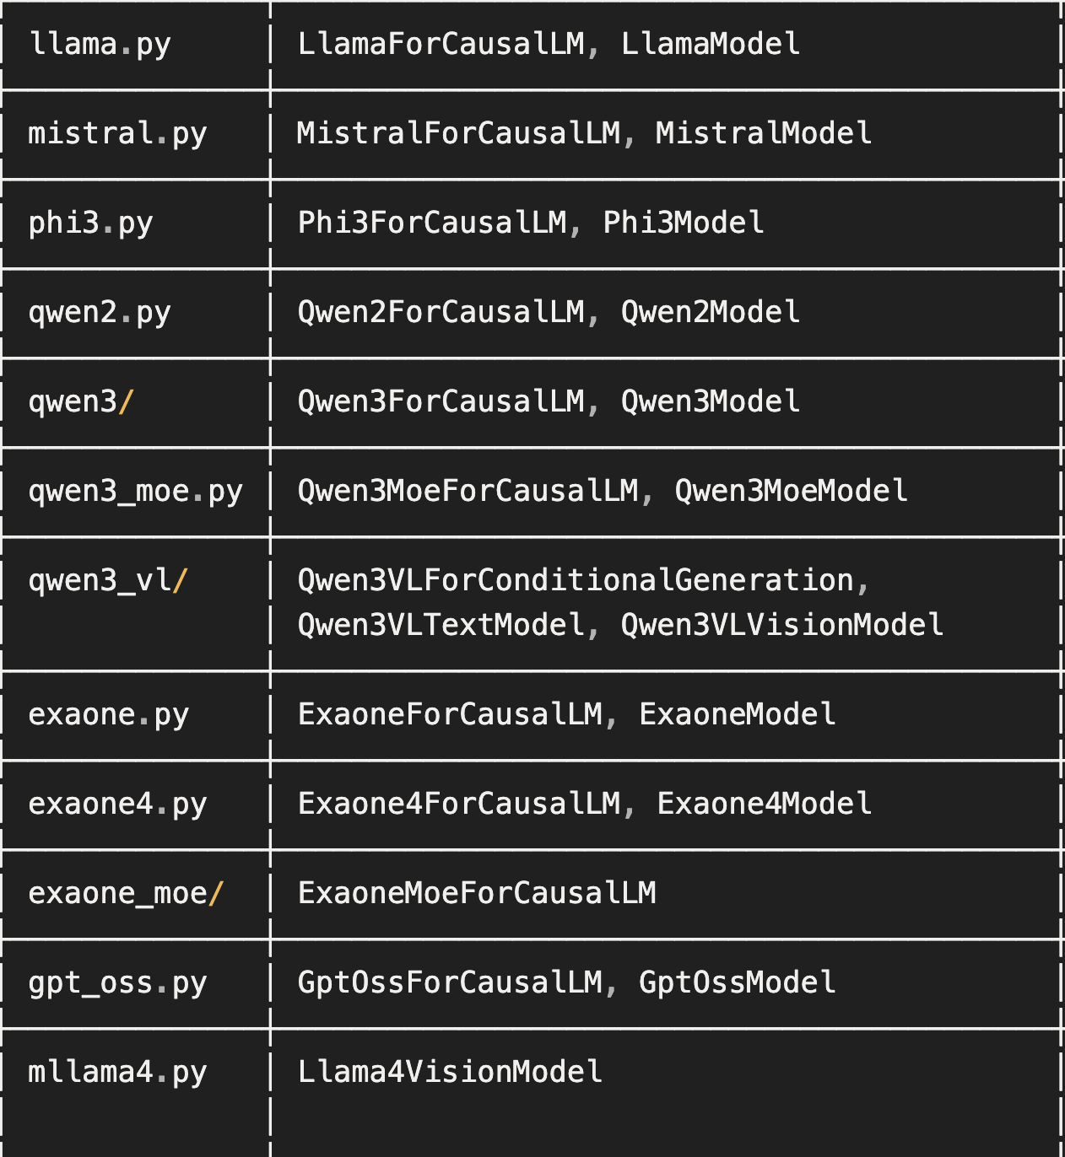
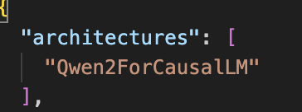
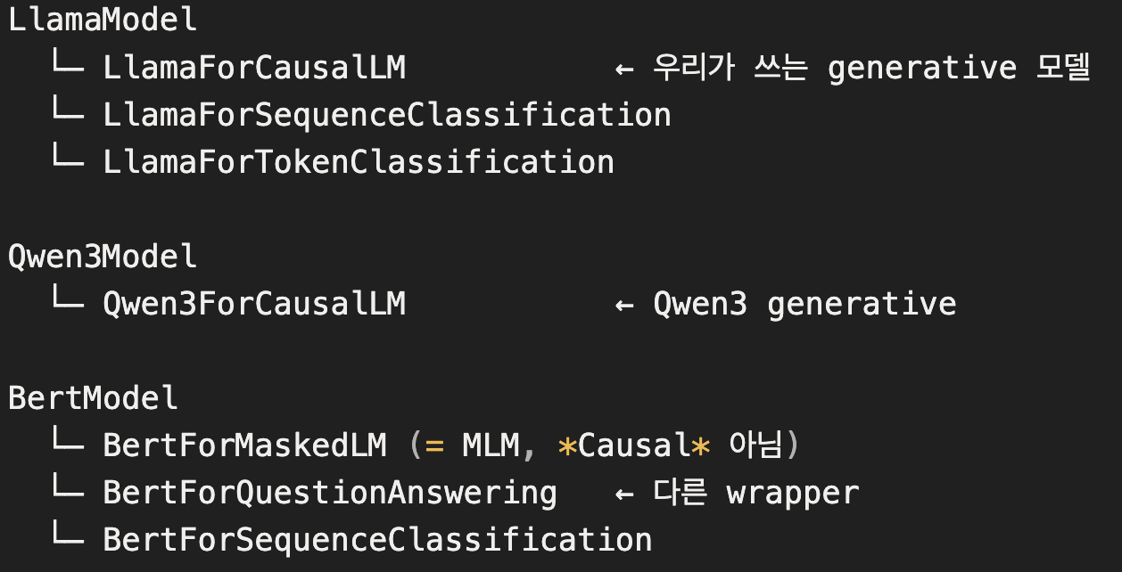
ForCausalLM은 HuggingFace Transformers의 명명 규칙
→ "Causal Language Modeling용으로 wrapping된 model class"라는 뜻
각 architecture마다 task별 wrapper class가 따로 있음

Slide 7
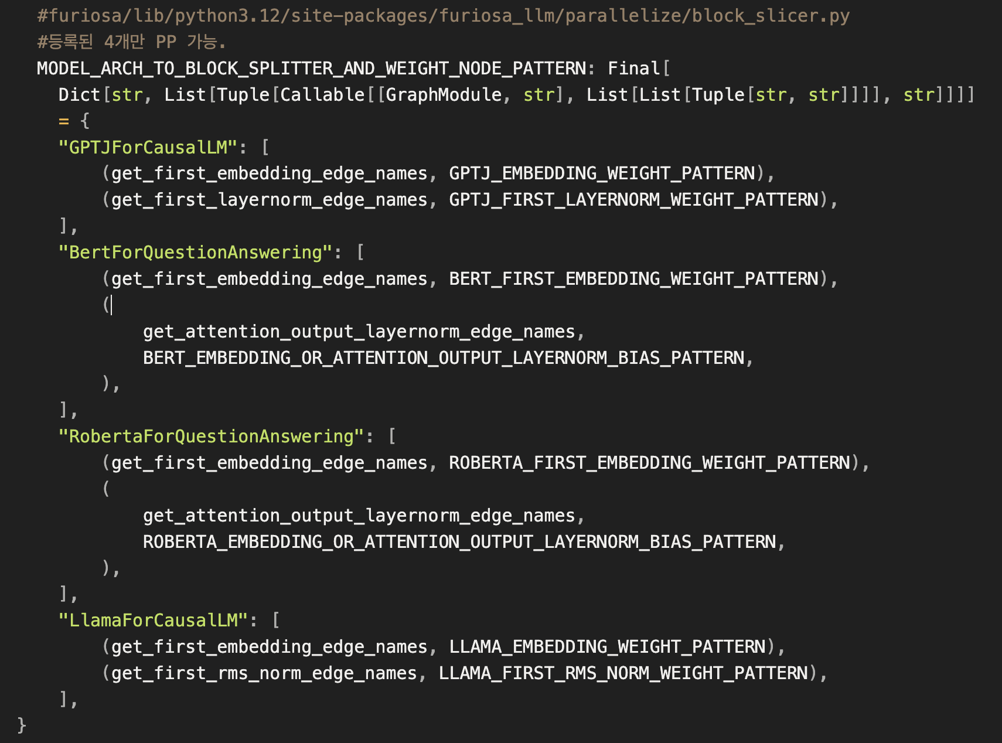

Slide 8
정리 · 매트릭스
빌드 성공 · 실패 매트릭스
같은 모델도 dtype·tp 조합에 따라 결과가 갈림
모델 | dtype | tp | 결과 | 원인 / 비고
Qwen2.5-Coder-1.5B/7B/14B | BF16 | 8 | 성공 | 1장 적재 (max 32K)
Qwen3-32B-FP8 | FP8 | 8 | 성공 | 1장 적재 (max 40960)
Qwen3-Coder-30B-A3B-FP8 | FP8 | 8 | 성공 | MoE, 1장 적재
Qwen3-32B / Qwen2.5-Coder-32B | BF16 | 32 | 실패 | embedding_table (에러①)
Qwen3-Coder-30B-A3B-FP8 | FP8 | 32 | 실패 | reshape mapping (에러②)
EXAONE-4.0-32B | BF16 | 32 | 실패 | OOM + 디스크 풀 (에러③④)
CodeLlama-70B | BF16 | 32 | 실패 | vocab 패딩 mismatch (에러④)
출처: 본 캠페인 실측 빌드 결과

Slide 9
빌드 에러 · ①
에러 ① — BF16 32B를 tp=32로 빌드
Tracing은 통과하지만 Compile 진입 직후 컴파일러가 거부
Compile 단계 에러
RuntimeError: Compilation error: fail to compile:
Graph input#0 must have Broadcast or Fixed
DramShapeGuide (Name: embedding_table)
32B dense 모델의 BF16 임베딩을 tp=32로 분할할 때 컴파일러가 DRAM shape guide를 만들지 못함 — SDK 한계
재현: Qwen3-32B(BF16,tp32) · Qwen2.5-Coder-32B(BF16,tp32) 둘 다 동일
회피: 같은 모델의 FP8 변종 사용 — 양자화 메타가 임베딩에 함께 들어가 컴파일 가능 (FP8 빌드는 성공)
출처: 실측 빌드 로그 (Qwen3-32B · Qwen2.5-Coder-32B, BF16 tp=32)

Slide 10
빌드 에러 · ②
에러 ② — FP8을 tp=32로 분할 (block 정렬 깨짐)
FP8 양자화 블록(128×128)이 tp 분할 후 차원과 안 맞음
Compile stage_2 에러
hidden 2048 ÷ tp 32 = 64
< FP8 block_size 128 → 정렬 불가
RuntimeError: Compilation error:
impossible to apply
reshape mapping
tp | hidden ÷ tp | block(128) 정렬 | 결과
8 | 256 | ≥ 128 OK | 성공
16 | 128 | = 128 경계 | 이론상 가능
32 | 64 | < 128 깨짐 | 실패
hidden이 작은 MoE 모델(Qwen3-Coder-30B, hidden 2048)은 tp=32에서 FP8 블록 정렬이 깨짐 — tp=8로는 정상 빌드
출처: 실측 빌드 로그 (Qwen3-Coder-30B-A3B-FP8, tp=32) + config.json

Slide 11
빌드 에러 · ③
에러 ③ — OOM, swap이 있어도 못 막는다
Tracing의 working set이 RAM을 넘으면 커널 OOM killer가 발동
journalctl
tmux-spawn-...scope: A process of this unit has been
killed by the OOM killer.
왜 swap이 안 통하나
진짜 해결책
Tracing 메모리는 계속 쓰이는 active working set
active 페이지는 swap으로 못 빠짐
실측: swap 207GB 중 1.5GB만 쓰고 OOM
--max-model-len 축소 → working set 자체를 줄임
FP8로 weight 절반 (60GB→30GB)
systemd-oomd 꺼도 커널 OOM은 별개 (못 끔)
출처: journalctl (커널 OOM killer) + free/swapon 실측

Slide 12
빌드 에러 · ④
에러 ④ — 그 외 자주 막히는 것들
컴파일 이전 단계에서 빌드를 멈추는 환경·모델 제약
디스크 풀
No space left on device → 빌드가 import 단계에서 즉시 종료(임시 디렉토리 못 만듦). 앞 모델 다운로드가 디스크를 채운 게 원인
pp 미지원 architecture
-pp는 block_slicer.py에 등록된 4종(Llama·GPTJ·Bert·Roberta)만 가능. 그 외는 NotImplementedError → dp로 우회
출처: 실측 로그 (EXAONE 빌드) · vocab_embedding.py:20 pad_vocab_size

Slide 13
모델 리스트
모델 리스트
Qwen2.5-Coder
Llama
qwen2.5-coder-1.5b-tp8 (3GB)
qwen2.5-coder-7b-tp8 (15GB)
qwen2.5-coder-14b-tp8 (28GB) #default 32k
qwen2.5-Coder-32b-tp32(61GB)
Llama-3.1-8b-instruct-tp8(16GB)
Llama-3.3-70b-instruct-tp32(131.4GB) #default 131k
Llama-3.3-70b-instruct-fp8-tp32 (68GB)
Qwen3
EXAONE-4.0
qwen3-32b-fp8-tp8 (33GB) #default 40k
qwen3-32b-tp32(61GB)
qwen3-Coder-30b-a3b-Instruct-fp8-tp8(32GB) #default 262k
qwen3-Coder-30b-a3b-Instruct-fp8-tp8(32GB)
qwen3-Coder-30b-a3b-instruct-tp32-16k(56.9GB) #default 262k
EXAONE-4-32b-tp32(59.6GB)
EXAONE-4-32b-fp8-tp8(33.1GB)
EXAONE-4-32b-fp8-tp32(33.1GB) #default 131k

Slide 14
KV cache
KV cache
KV cache = 이미 처리한 과거 토큰들의 attention용 중간 결과를 저장해서, 다음 토큰 생성 때 재계산하지 않게 하는 메모리
빌드는 "KV 슬롯 규격"을 굽고, 서버가 뜰 때 "남은 HBM = KV cache 블록 수"로 실제 채움
단계 | KV cache 와의 관계
build /compile | KV cache 모양만 결정 dtype(KV16=BF16, artifact 파일명에 박힘)과 어느 버킷의 kv_cache_size 까지 처리할지.
serve | 여기서 실제 할당 공식 문서: "initialization, Furiosa-LLM partitions KV cache memory". weight 적재 후 남은 NPU HBM을 KV cache 블록으로 분할

Slide 15

방법: --max-model-len (작게)
단계: build
효과: 큰 버킷 제외 → 토큰당 KV 점유 한도↓
────────────────────────────────────────
방법: --max-batch-size
단계: serve
효과: 동시 슬롯↓ → KV 압박↓
────────────────────────────────────────
방법: --spare-blocks-ratio(스케줄러가 예약하는 여유 블록 비율 )
단계: serve
효과: 블록을 미리 비워둠 → 새 요청/디코드 확장 시 즉시 쓸 여유 확보 → 성능↑ , 단 그만큼 활성 가용 블록↓ → OOM 위험↑
────────────────────────────────────────
방법: --max-io-memory-mb (기본 2048)
단계: serve(API)
효과: I/O 텐서용 NPU 메모리 — 이걸 줄이면 KV 가용분↑ (0~48GB)

